Slide 1
Smart Buildings
Lucrare realizată de Amariei Oana-Roxana
Coord. Prof. Colab. Florin Olariu

Slide 2
Introducere
În ultimul deceniu tehnologia a pătruns în numeroase arii, facilitând viața de zi cu zi a oamenilor și devenind indispensabilă în domenii în care timpul înseamnă bani.
Motivația:
Tehnologiile existente pot contribui la reducerea cheltuielilor și la anticiparea viitorului apropiat pe baza învățării din trecut, înlocuind o parte din munca manuală umană.
Smart Buildings este o aplicație care se ocupă cu managementul inteligent al unui stoc de produse într-o firmă și efectuarea prezicerilor consumurilor viitoare cu ajutorul unui algoritm de învățare automată.

Slide 3
Contribuții
Smart Buildings însumează următoarele funcționalități:
Adăugarea unei clădiri
Detalii despre o clădire
Importul consumurilor pentru o anumită clădire
Eliminarea unei clădiri
Generarea unei predicții pentru perechea (clădire,produs,etaj)
Generarea tuturor predicțiilor pentru clădirile din baza de date

Slide 4
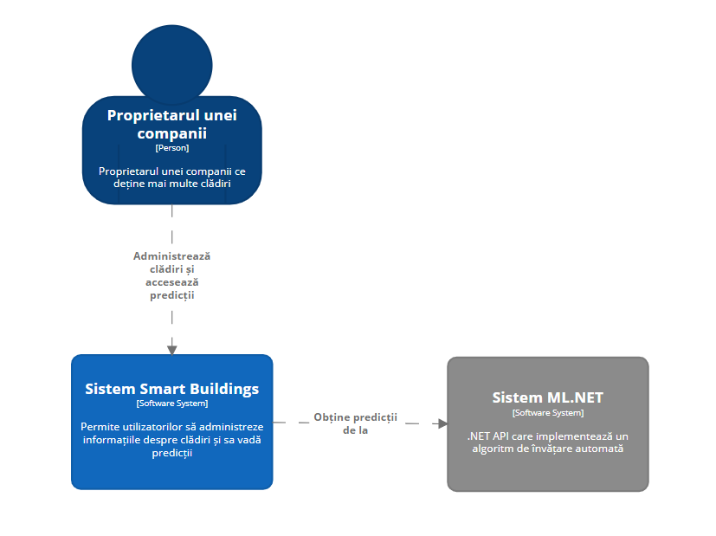
Arhitectura aplicației
Diagramă contextuală

Slide 5
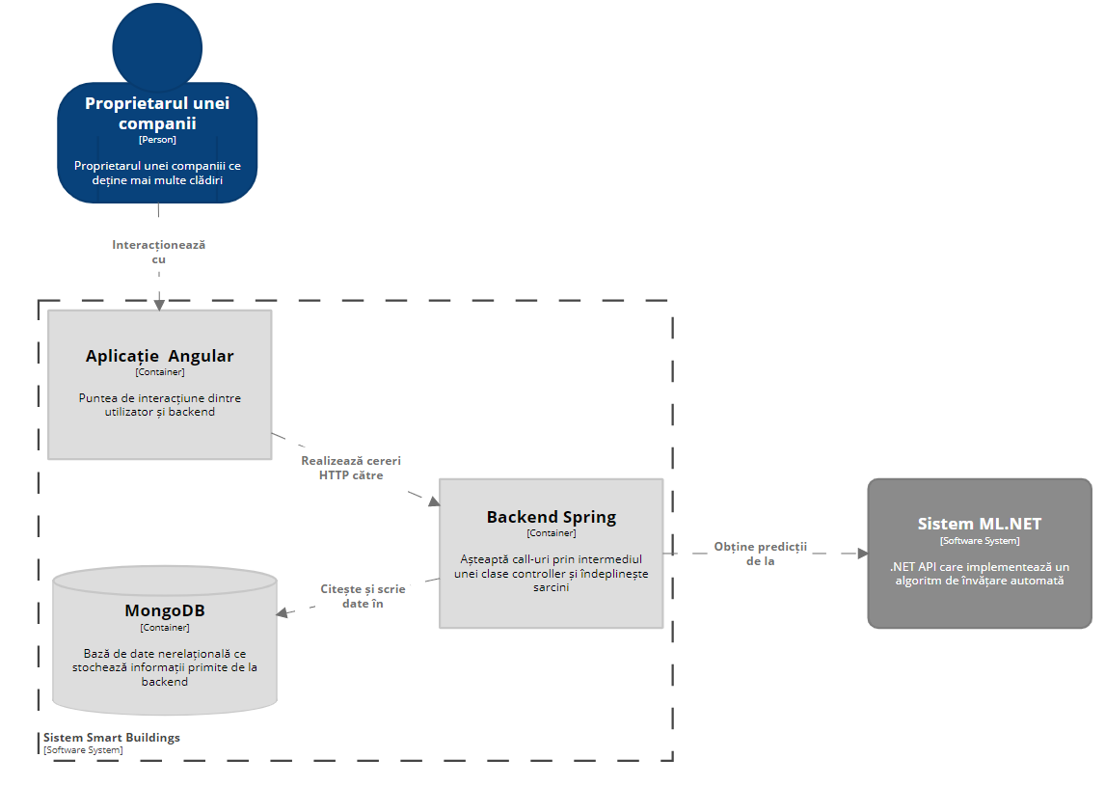
Diagramă detaliată

Slide 6
Am testat timp de mai multe zile performanța obținută la utilizarea diferitelor tipuri de algoritmi de învățare automată, rezultatul fiind unul mai bun pentru algoritmii de tip clasificare multiplă, decât cei de regresie, alegând într-un final FastTreeOva.
Strategia one-versus-all folosește un algoritm de clasificare binară pentru a antrena un clasificator pentru fiecare clasă. Predicția se realizează rulând acești clasificatori binari și alegând predicția cu scorul cel mai mare.

Slide 7
Demo

Slide 8
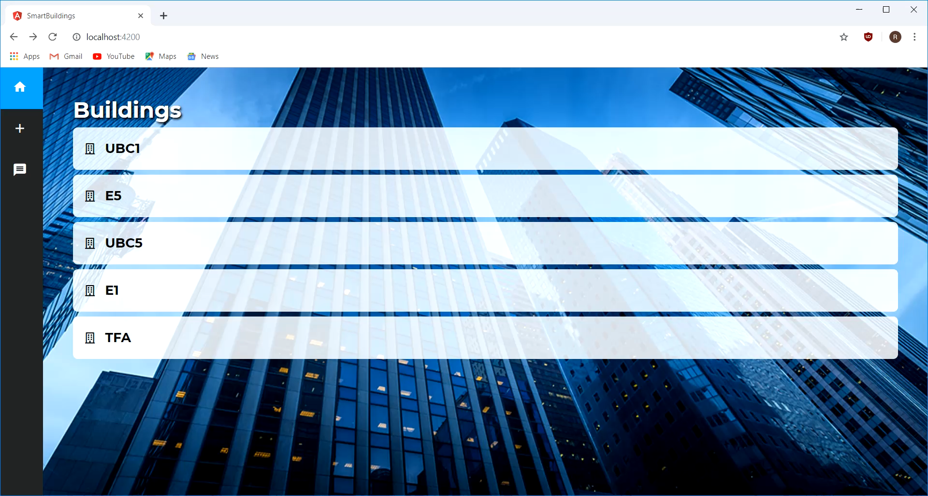

Slide 9
Concluzii
Rezultate bune
Menținerea unui stoc, evitând atât excesul, cât și deficitul
Automatizarea muncii umane
Posibile îmbunătățiri:
Un login pentru a putea fi folosit de mai multe firme simultan
Notificare prin email când un stoc necesită actualizare
Generarea unor statistici sau grafice pe baza consumurilor din baza de date

Slide 10
Vă mulțumesc!

